Slide 1
BOOTSTRAP 5

Slide 2
BOOTSTRAP
Nato come un progetto interno a Twitter ad opera degli sviluppatori Mark Otto e Jacob Thornton ed oggi indipendente, Bootstrap può a buon diritto considerarsi il re dei framework per lo sviluppo di interfacce web. A corroborare questo assunto una serie di dati:
Bootstrap è usato dal 26,6 % di tutti i siti web di cui si conoscono le librerie Javascript. Questa percentuale corrisponde al 21,7% di tutti i siti web.

Slide 3
BOOTSTRAP
Per usare bootstrap: si può scaricare oppure utilizzare la cdn o il template fornito:
<!doctype html>
<!-- Bootstrap CSS -->
<link href="https://cdn.jsdelivr.net/npm/bootstrap@5.2.2/dist/css/bootstrap.min.css" rel="stylesheet" integrity="sha384-Zenh87qX5JnK2Jl0vWa8Ck2rdkQ2Bzep5IDxbcnCeuOxjzrPF/et3URy9Bv1WTRi" crossorigin="anonymous">
<!- -Javascript Bundle with Popper - - >
<script src="https://cdn.jsdelivr.net/npm/bootstrap@5.2.2/dist/js/bootstrap.bundle.min.js" integrity="sha384-OERcA2EqjJCMA+/3y+gxIOqMEjwtxJY7qPCqsdltbNJuaOe923+mo//f6V8Qbsw3" crossorigin="anonymous"></script>
OPPURE SI POSSONO INCLUDERE POPPER E JS SEPARATAMENTE. (Popper serve per dropdowns, popovers, tooltips)
<!-- jQuery first, then Popper.js, then Bootstrap JS -->
<script src="https://cdn.jsdelivr.net/npm/@popperjs/core@2.11.6/dist/umd/popper.min.js" integrity="sha384-oBqDVmMz9ATKxIep9tiCxS/Z9fNfEXiDAYTujMAeBAsjFuCZSmKbSSUnQlmh/jp3" crossorigin="anonymous"></script>
<script src="https://cdn.jsdelivr.net/npm/bootstrap@5.2.2/dist/js/bootstrap.min.js" integrity="sha384-IDwe1+LCz02ROU9k972gdyvl+AESN10+x7tBKgc9I5HFtuNz0wWnPclzo6p9vxnk" crossorigin="anonymous"></script>
https://getbootstrap.com/docs/5.2/getting-started/introduction/#separate

Slide 4
ALCUNE PECULIARITÀ DEL CODICE
DOCTYPE deve essere quello HTML5
<!DOCTYPE html>
L’uso del meta tag viewport è fondamentale. Lavoriamo, lo ricordiamo, con un framework responsivo per default e questo meta tag è fondamentale per un corretto comportamento responsive.
Passando ai fogli di stile, è opportuno sin dall’inizio collegare, oltre al CSS principale di Bootstrap, un CSS che ospiterà gli stili aggiuntivi, oltre che le regole con cui andremo a sovrascrivere e/o modificare gli stili predefiniti del framework

Slide 5
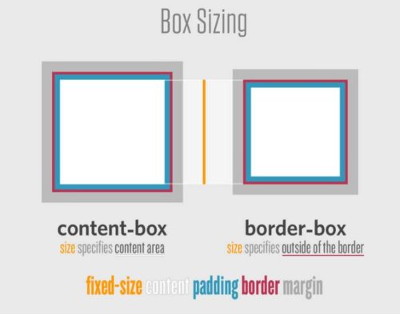
BOX-SIZING
Viene utilizzato di base il border-box e NON il content box, questo significa che il padding non ha effetto sulle dimensioni finali del box.
Per fare l’override di questo metodo
.selector-for-some-widget {
-webkit-box-sizing: content-box;
-moz-box-sizing: content-box;
box-sizing: content-box;
}

Slide 6
CONTAINERS
Bootstrap richiede un elemento contenente per avvolgere i contenuti del sito e ospitare il nostro sistema di griglia.
Bootstrap usa tre tipi di container:
container per un contenitore di larghezza fissa reattiva.
<div class="container">
</div>
container fluido per un contenitore a larghezza totale
<div class="container-fluid">
</div>
container-{breakpoint}: 100% fino al breakpoint specificato, esempio container-lg è 100% fino ad arrivare a 960px

Slide 7
CONTAINER
 | Extra small<576px | Small≥576px | Medium≥768px | Large≥992px | X-Large≥1200px | XX-Large≥1400px
.container | 100% | 540px | 720px | 960px | 1140px | 1320px
.container-sm | 100% | 540px | 720px | 960px | 1140px | 1320px
.container-md | 100% | 100% | 720px | 960px | 1140px | 1320px
.container-lg | 100% | 100% | 100% | 960px | 1140px | 1320px
.container-xl | 100% | 100% | 100% | 100% | 1140px | 1320px
.container-xxl | 100% | 100% | 100% | 100% | 100% | 100%

Slide 8
GRID SYSTEM
Bootstrap include un sistema di griglia fluido responsivo e mobile-first , che scala opportunamente fino a 12 colonne, quando aumenta la dimensione del dispositivo o della vista
Il Grid System di Bootstrap usa una serie di colonne e rows per disporre ed allineare i contenuti. Viene costruito con flexbox ed è pienamente responsivo.
Il contenuto deve essere collocato all'interno di colonne e solo le colonne possono essere figli immediati di righe
Sono disponibili classi predefinite di griglia come .row e .col-4
Le colonne della griglia vengono create specificando il numero di dodici colonne disponibili che si desidera includere. Ad esempio, tre colonne uguali utilizzerebbero tre .col-4
Se vengono collocate più di 12 colonne all'interno di una sola riga, ogni gruppo di colonne aggiuntive, come una sola unità, si avvolge in una nuova riga.

Slide 9
GRID SYSTEM
Le classi che vengono assegnate ai vari elementi della griglia in corrispondenza di diversi breakpoint (ad esempio col-md-* oppure col-lg-*) si applicano in caso di dispositivi o view superiori o uguali alle dimensioni del punto di interruzione (breakpoint). Le classi dei dispositivi più piccoli vengono sovrascritte.
ESEMPIO
Il col-md-* si applicherà a dispositivi di medie dimensioni e, se non presente un col-lg-*, anche a dispositivi di grandi dimensioni.

Slide 10
OPZIONI DI GRIGLIA
// Extra small devices (portait phone, less than 576px)
// No media query for ‘xs’ since this is the default in Bootstrap
// Small devices (landscape phones, 576px and up)
@media (min-width: 576px) {...}
// Medium devices (tablets, 768px and up)
@media (min-width: 768px) {...}
// Large devices (desktops, 992px and up)
@media (min-width: 992px) {...}
// Extra large devices (large desktops, 1200px and up)
@media (min-width: 1200px) {...}
// Double-Extra large devices (large desktops, 1400px and up)
@media (min-width: 1400px) {...}

Slide 11
STRUTTURA BASE DI UNA GRIGLIA BOOTSTRAP
<!– Controllo della larghezza della Colonna e di come dovrebbe apparire sui diversi devices--> <div class="row"> <div class="col-*-*"></div> <!- Impostiamo numero colonne e breakpoints --!> <div class="col-*-*"></div> </div> <div class="row"> <div class="col-*-*"></div> <div class="col-*-*"></div> <div class="col-*-*"></div> </div> <!– Oppure si lascia che Bootstrap gestisca il layout in maniera automatica--> <div class="row"> <div class="col"></div> <div class="col"></div> <!- Non viene specificata alcuna larghezza --!> <div class="col"></div> </div>

Slide 12
DIMENSIONAMENTO COLONNA
<div class="row">
<div class="col-2 p-3 bg-primary text-white">.col-2</div>
<div class="col-3 p-3 bg-dark text-white">.col-3</div>
<div class="col-4 p-3 bg-info text-white">.col-4</div>
</div>

Slide 13
ESEMPIO
<div class="row">
<div class="col-12 col-sm-6 col-md-3 col-xl-3 ">col 1</div>
<div class="col-12 col-sm-6 col-md-3 col-xl-3">col 2</div>
<div class="col-12 col-sm-6 col-md-3 col-xl-3">col 3</div>
<div class="col-12 col-sm-6 col-md-3 col-xl-3">col 4</div>
</div>
<div class="row">
<div class="col-12 col-sm-6 col-md-3 col-xl-3 ">col 1</div>
<div class="col-12 col-sm-6 col-md-3 col-xl-3">col 2</div>
<div class="col-12 col-sm-6 col-md-3 col-xl-3">col 3</div>
<div class="col-12 col-sm-6 col-md-3 col-xl-3">col 4</div>
</div>
<div class="row">
<div class="col-12 col-sm-6 col-md-3 col-xl-3 ">col 1</div>
<div class="col-12 col-sm-6 col-md-3 col-xl-3">col 2</div>
<div class="col-12 col-sm-6 col-md-3 col-xl-3">col 3</div>
<div class="col-12 col-sm-6 col-md-3 col-xl-3">col 4</div>
</div>
</div>

Slide 14
ORDER-*
Utilizzare order- classes per controllare l' ordine visivo dei tuoi contenuti. Queste classi sono reattive, quindi è possibile impostare l' order per punto di interruzione (ad esempio, .order-1.order-md-2 ). Include il supporto da 1 a 5 (nelle versioni precedenti accettava ordinamenti da 1 a 12) su tutti e sei i livelli di griglia.
SINTASSI:
order-breakpoint-“numero da 1 a 5”
order-breakpoint-first
order-breakpoint-last
*Il breakpoint è opzionale.
<div class="container mt-3">
<div class="row text-white">
<div class="col bg-info p-4">
First but unordered
</div>
<div class="col order-last bg-dark p-4">Second, but last</div>
<div class="col order-first bg-danger p-4">Third but first</div>
</div>
</div>

Slide 15
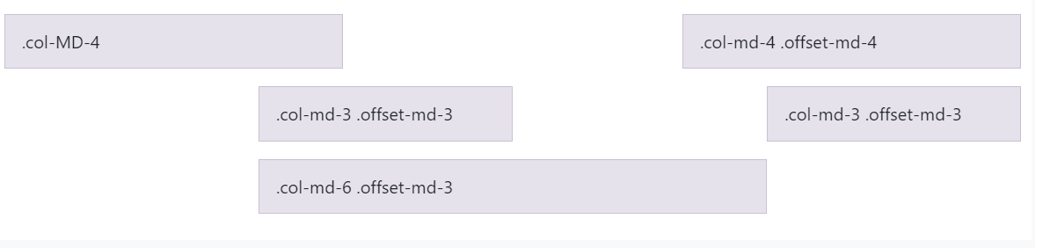
.OFFSET-{BREAKPOINT}-*
Bootstrap 5.2
Queste classi incrementano il margine sinistro di una colonna di * colonne
Spostare le colonne a destra utilizzando le .offset-{breakpoint}-* .
Ad esempio, .col-md-offset-4 muove .col-md-4 di quattro colonne.
<div class="row">
<div class="col-md-4">.col-md-4</div>
<div class="col-md-4 offset-md-4">.col-md-4 .offset-md-4</div>
</div>
<div class="row">
<div class="col-md-3 offset-md-3">.col-md-3 .offset-md-3</div>
<div class="col-md-3 offset-md-3">.col-md-3 .offset-md-3</div>
</div>
<div class="row">
<div class="col-md-6 offset-md-3">.col-md-6 .offset-md-3</div>
</div>

Slide 16
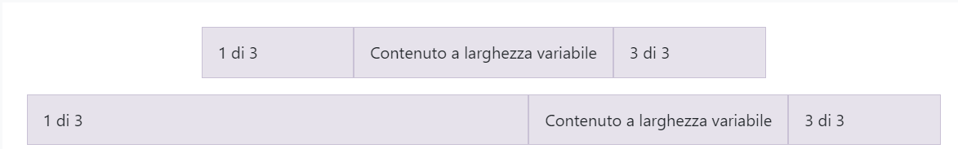
COL-{BREAKPOINT}-AUTO
Utilizza le classi col-{breakpoint}-auto per ridimensionare le colonne in base alla larghezza naturale del loro contenuto.

Slide 17

ROW COLUMNS
Si può utilizzare la classe row-cols-* per impostare velocemente il numero di colonne desiderate.
Questa classe si applica alla row e non alle col
Con row-cols-auto si può dare alle colonne una grandezza che dipende dal loro contenuto.
<div class="container text-center">
<div class="row row-cols-2">
<div class="col">Column</div>
<div class="col">Column</div>
<div class="col">Column</div>
<div class="col">Column</div>
</div>
</div>

Slide 18
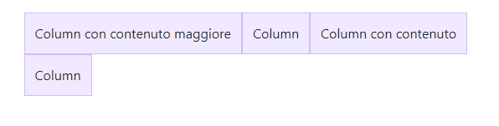
row-cols-auto
<div class="container text-center">
<div class="row row-cols-auto">
<div class="col">Column con contenuto maggiore</div>
<div class="col">Column</div>
<div class="col">Column con contenuto</div>
<div class="col">Column</div>
</div>
</div>

Slide 19
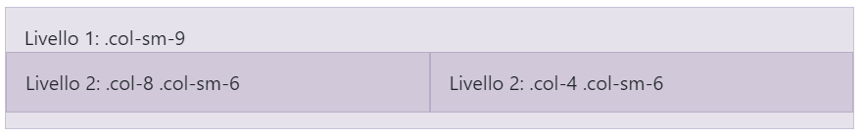
COLONNE NIDIFICATE
Per annidare il contenuto con la griglia predefinita, aggiungere un nuovo .row e set di .col-sm-* all'interno di una .col-sm-* esistente
<div class= "row" >
<div class= "col-sm-3" > Level 1: .col-sm-3
</div>
<div class= "col-sm-9" > Level 1: .col-sm-9
<div class= "row" >
<div class= "col-8 col-sm-6" > Level 2: .col-8 .col-sm-6 </div>
<div class= "col-4 col-sm-6" > Level 2: .col-4 .col-sm-6 </div>
</div>
</div>
</div>
Col-3

Slide 20

MARGINI MS-* ME-* MX-*, MT-*, MB-*, MY-* M-{BREAKPOINT}-*
<div class="row ">
<div class="col-12 col-sm-6 col-md-4">
col 1
</div>
<div class="col-12 col-sm-6 col-md-4">
col 2
</div>
<div class="col-12 mx-auto mt-lg-2 col-sm-5 col-md-4">
col 3 auto
</div>
</div>
m serve per impostare i margini di un elemento. Se non specificato, ricomprende i margini top, bottom, left e right.
mx-auto imposta un margine automatico e equidistante dalle colonne. Usato per centrare orizzontalmente l’elemento

Slide 21
.M{SIDE}-*, .P{SIDE}-* MARGIN AND PADDING
sides is one of:
t - for classes that set margin-top or padding-top
b - for classes that set margin-bottom or padding-bottom
s - (start) for classes that set margin-left or padding-left !!!!*
e - (end) for classes that set margin-right or padding-right !!!*
x - for classes that set both *-left and *-right
y - for classes that set both *-top and *-bottom
m - for classes that set margin
p - for classes that set padding
$spacer= 1 rem (10 px)
0 - for classes that eliminate the margin or padding by setting it to 0 rem
1 - (by default) for classes that set the margin or padding to $spacer * .25 rem
2 - (by default) for classes that set the margin or padding to $spacer * .5 rem
3 - (by default) for classes that set the margin or padding to $spacer
4 - (by default) for classes that set the margin or padding to $spacer * 1.5 rem
5 - (by default) for classes that set the margin or padding to $spacer * 3 rem
auto - for classes that set the margin to auto
*A partire da Bootstrap 5, le classi pe, me e ps e ms hanno sostituito le classi pl, ml (left) e pr, mr (right).

Slide 22
CARATTERE DI DEFAULT
Bootstrap 5.2 possiede uno "stack di caratteri nativi" per il rendering ottimale del testo su ogni dispositivo e sistema operativo.
$font-family-sans-serif :
// Safari for OS X and iOS (San Francisco) -apple-system ,
// Chrome < 56 for OS X (San Francisco) BlinkMacSystemFont ,
// Windows "Segoe UI" ,
// Android "Roboto" ,
// Basic web fallback "Helvetica Neue" , Arial , sans-serif , // Emoji fonts "Apple Color Emoji" , "Segoe UI Emoji" , "Segoe UI Symbol" ! default ;
Di default Bootstrap usa un font-size di 1 rem (16px di default) ed un’interlinea di 1.5.
Inoltre tutti gli elementi paragrafo <p> hanno margin-top: 0 e margin-bottom: 1 rem.

Slide 23
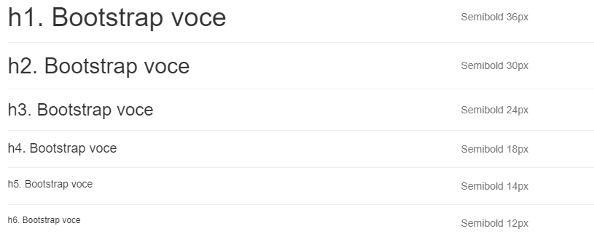
TIPOGRAFIA – TITOLI
Titoli
Sono disponibili tutte le intestazioni HTML
<h1> h1. Bootstrap heading </h1>
<h2> h2. Bootstrap heading </h2>
<h3> h3. Bootstrap heading </h3>
<h4> h4. Bootstrap heading </h4>
<h5> h5. Bootstrap heading </h5>
<h6> h6. Bootstrap heading </h6>
Sono anche disponibili le classi per titoli da h1 a h6
<p class="h1">h1. Bootstrap heading</p>
<p class="h2">h2. Bootstrap heading</p>
<p class="h3">h3. Bootstrap heading</p>
<p class="h4">h4. Bootstrap heading</p>
<p class="h5">h5. Bootstrap heading</p>
<p class="h6">h6. Bootstrap heading</p>

Slide 24
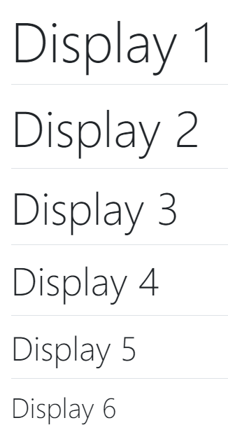
DISPLAY HEADINGS
La classe «display» applicata agli heading fornisce dei titoli più grandi.
<h1 class="display-1">Display 1</h1>
<h1 class="display-2">Display 2</h1>
<h1 class="display-3">Display 3</h1>
<h1 class="display-4">Display 4</h1>
<h1 class="display-5">Display 5</h1>
<h1 class="display-6">Display 6</h1>

Slide 25
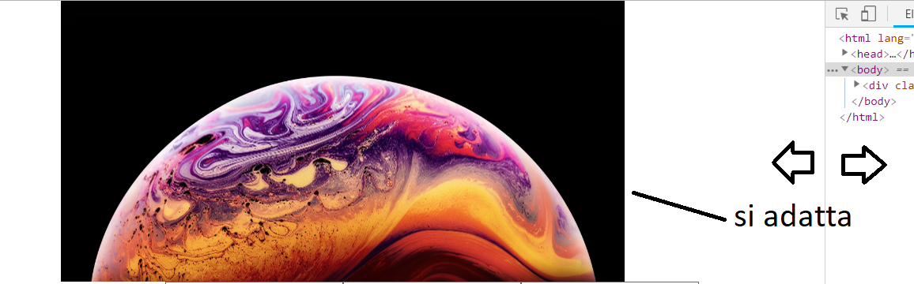
.IMG-FLUID SI ADATTA AL CONTENITORE PADRE
Le immagini in Bootstrap sono rese responsive con .img-fluid .
max-width: 100% e height: auto vengono applicati all'immagine in modo che venga ridimensionata con l'elemento padre
<img src="..." class="img-fluid" alt="...">

Slide 26

.IMG-THUMBNAIL, .ROUNDED
La classe img-thumbnail aggiunge all’immagine un bordo arrotondato da 1 px
La classe rounded serve per ottenere bordi arrotondati o immagini circolari.

Slide 27
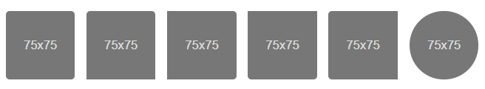
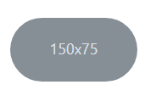
.ROUNDED (BORDER RADIUS)
<img src="..." alt="..." class="rounded">
<img src="..." alt="..." class="rounded-top">
<img src="..." alt="..." class="rounded-right">
<img src="..." alt="..." class="rounded-bottom">
<img src="..." alt="..." class="rounded-left">
<img src="..." alt="..." class="rounded-circle">
<img src="..." alt="..." class="rounded-pill">
Si applica anche a div o altri elementi

Slide 28
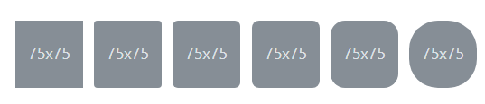
.ROUNDED (BORDER RADIUS SIZES)
<img src="..." alt="..." class="rounded-0">
<img src="..." alt="..." class="rounded-1">
<img src="..." alt="..." class="rounded-2">
<img src="..." alt="..." class="rounded-3>
<img src="..." alt="..." class="rounded-4">
<img src="..." alt="..." class="rounded-5">
<img src="..." alt="..." class="rounded-">
Si applica anche a div o altri elementi
rounded-0 (zero)
rounded-1
rounded-2
rounded-3
rounded-4
rounded-5

Slide 29
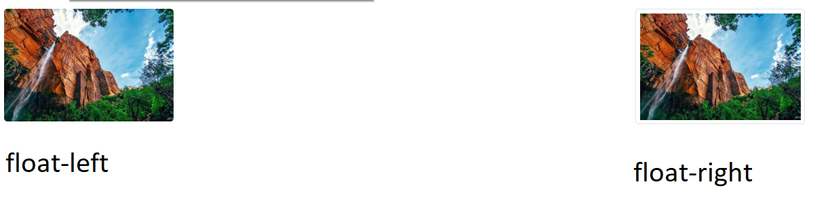

ALLINEARE LE IMMAGINI .FLOAT-START, FLOAT-END, .MX-AUTO .D-BLOCK
Per allineare le immagini in Bootstrap si possono usare la classe float o la classe text-alignment.
Le immagini che hanno un display block possono essere centrare usando un mx-auto.
CLASSI d-block e mx-auto
<div class="col-12">
<img class="img-thumbnail mx-auto d-block" src="image.jpg" style="width:200px">
</div>
CLASSI text-center
<div class=" text-center col-12">
<img class=«img-thumbnail" src="image.jpg" style="width:200px">
</div>
CLASSE float
<div class="row">
<div class="col-12">
<img class="img-thumbnail img-fluid float- end" src="image.jpg" style="width:200px">
<img class="rounded img-fluid float-start" src="image.jpg" style="width:200px">
</div>
</div>

Slide 30
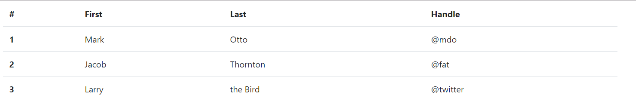
.TABLE
Basta aggiungere la classe base .table a qualsiasi <table>.
<table class="table">
Gli stili della tabella non sono ereditati, questo significa che lo stile di ogni tabella annidata può essere gestita indipendentemente dalla tabella genitore.

Slide 31
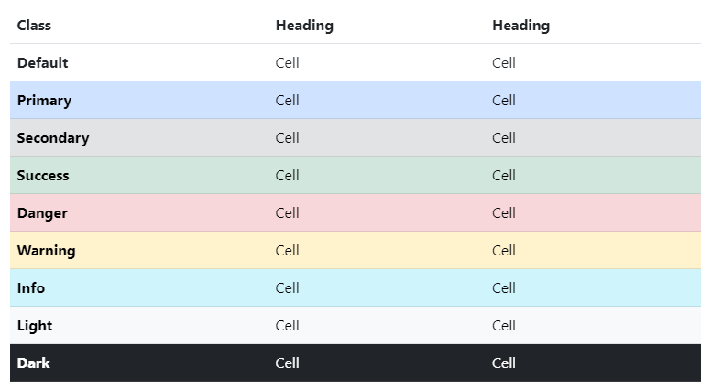
CLASSI CONTESTUALI
Le classi contestuali possono essere utilizzate per colorare:
L’intera tabella se applicate a <table>
Le righe della tabella se applicate a <tr>
Le celle e intestazioni della tabella se definite per <td> o <th>
APPLICARE STILI ALLA TABELLA
<table class="table-primary">...</table>
<table class="table-secondary">...</table>
<table class="table-success">...</table>
<table class="table-danger">...</table>
<table class="table-warning">...</table>
<table class="table-info">...</table>
<table class="table-light">...</table>
<table class="table-dark">...</table>
APPLICARE STILI A <TR>, <TD>,<TH>
<tr class="table-primary">...</tr>
<tr class="table-secondary">...</tr>
<tr class="table-success">...</tr>
<tr class="table-danger">...</tr>
<tr class="table-warning">...</tr>
<tr class="table-info">...</tr>
<tr class="table-light">...</tr>
<tr class="table-dark">...</tr>
<td class="table-primary">...</td>
<td class="table-secondary">...</td>
<td class="table-success">...</td>
<td class="table-danger">...</td>
. . . .
<th class="table-warning">...</th>
<th class="table-info">...</th>
<th class="table-light">...</th>
<th class="table-dark">...</th>

Slide 32
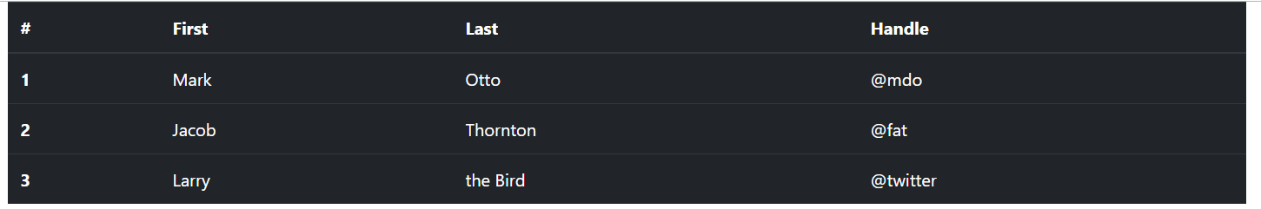
.TABLE .TABLE-DARK
<table class="table table-dark">

Slide 33
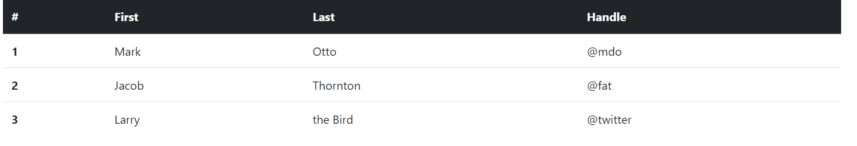
.THEAD-LIGHT OPPURE .THEAD-DARK
<thead class= "thead-dark" >

Slide 34
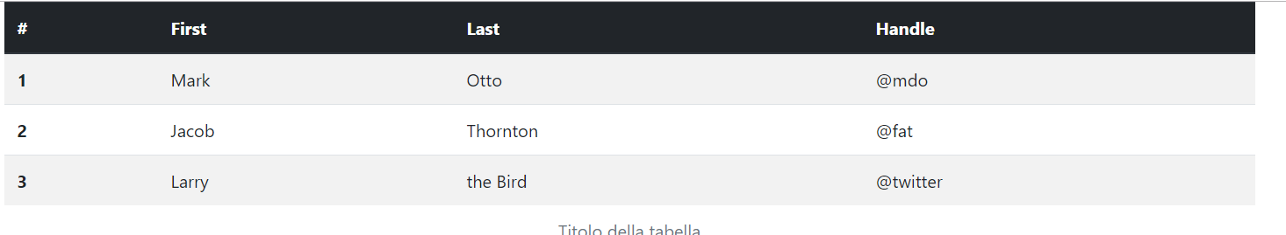
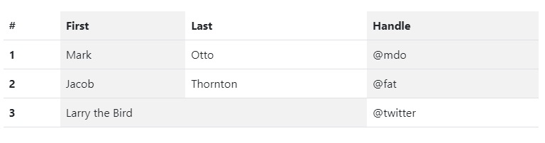
. TABLE-STRIPED E TABLE-STRIPED-COLUMNS
Aggiungere la zebratura alle righe
<table class="table table-striped">
Aggiungere la zebratura alle colonne
<table class="table table-striped-columns">

Slide 35
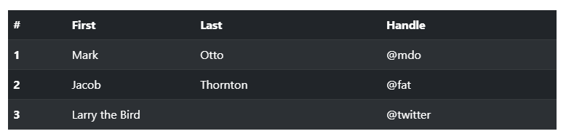
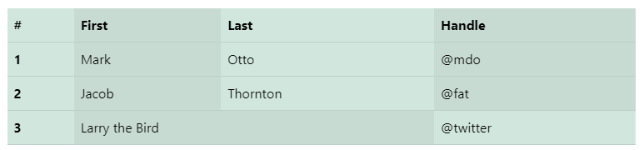
. TABLE-STRIPED E TABLE-STRIPED-COLUMNS
Le classi «table-striped» e «table-striped-columns» possono essere aggiunte anche alle varianti della tabella.
<table class="table table-dark table-striped">
...
</table>
<table class="table table-succcess table-striped-columns">
...
</table>

Slide 36
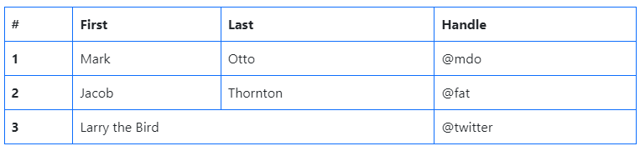
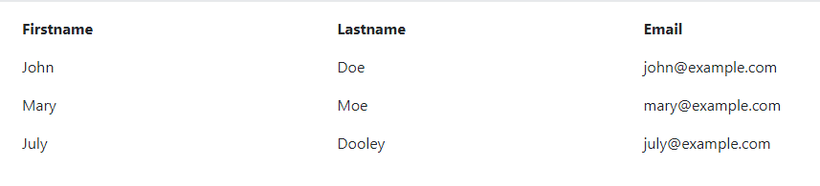
.TABLE-BORDERED E TABLE-BORDERLESS
La classe table-bordered fa apparire i bordi di tutti i lati e celle della tabella
<table class="table table-bordered border-primary">
La classe table-borderless rimuove i bordi della tabella:
<table class="table table-borderless">

Slide 37
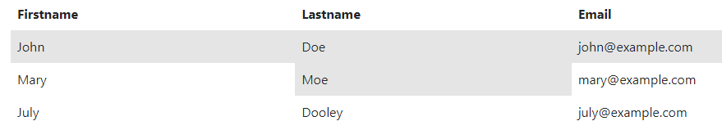
TABLE-ACTIVE
Evidenzia una riga o una cella della tabella.
<tbody>
<tr class="table-active">
<td>John</td>
<td>Doe</td>
<td>john@example.com</td>
</tr>
<tr>
<td>Mary</td>
<td class="table-active">Moe</td>
<td>mary@example.com</td>
</tr>
<tr>
<td>July</td>
<td>Dooley</td>
<td>july@example.com</td>
</tr>
</tbody>
Active-row (tr)
Active-cell (td)

Slide 38
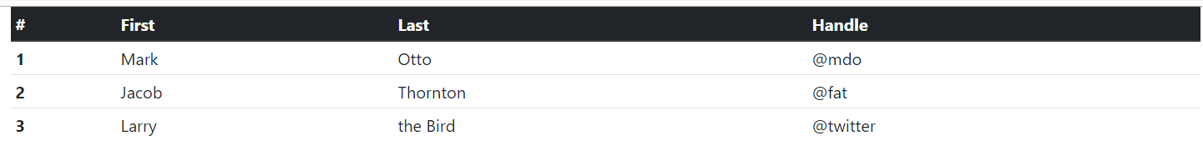
.TABLE-SM
Per creare le righe più compatte. La tabella viene resa più piccola riducendo della metà il padding delle celle.
<table class="table table-sm">

Slide 39
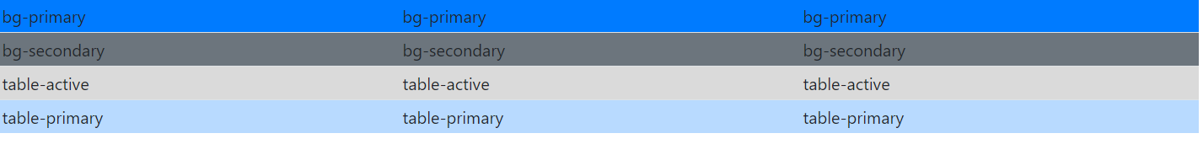
.BG-* , .TABLE-* COLORARE I TR
Una serie di classi sul tr per colorare le righe

Slide 40
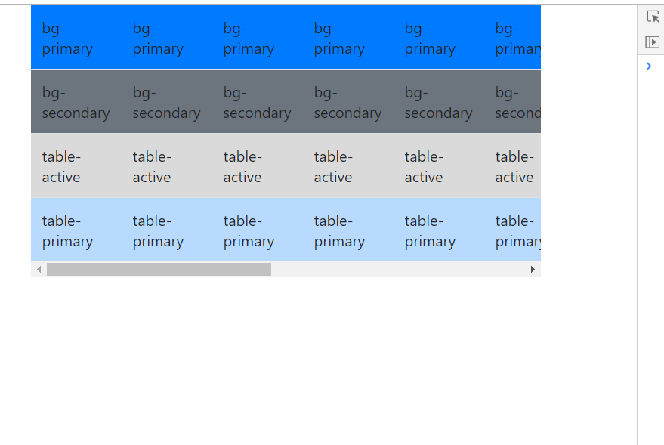
.TABLE-RESPONSIVE
Fa apparire la scrollbar in caso di contenitori più piccoli del contenuto. La tabella responsive supporta i breakpoints per decidere a che larghezza di schermo aggiungere la scrollbar.
<table class="table table-responsive">
<table class="table table-responsive-sm">

Slide 41

<FIGURE CLASS= "FIGURE" >
Per fare apparire delle didascalie si può usare la classe "figure"
<figure class= "figure" >
<img class=" figure-img img-thumbnail mx-auto d-block" src="image.jpg" style="width:200px">
<figcaption class= "figure-caption" > descrizione dell'immagine </figcaption>
</figure>

Slide 42

.BORDER
Inserisce il bordo ad un elemento
<span class="border"></span>
<span class="border-top"></span>
<span class="border-right"></span>
<span class="border-bottom"></span>
<span class="border-left"></span>

Slide 43
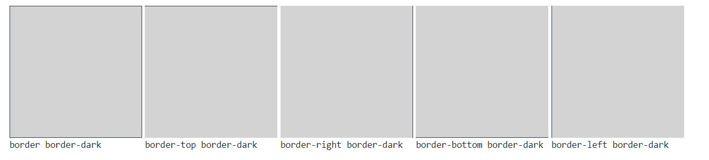
.BORDER
<figure class="figure">
<span class="border border-dark"></span>
<figcaption>
<pre><code>border border-dark</code></pre>
</figcaption>
</figure>
<figure class="figure">
<span class="border-top border-dark"></span>
<figcaption>
<pre><code>border-top border-dark</code></pre>
</figcaption>
</figure>
<figure class="figure">
<span class="border-right border-dark"></span>
<figcaption>
<pre><code>border-right border-dark</code></pre
</figcaption>
</figure>
<figure class="figure">
<span class="border-bottom border-dark"></span>
<figcaption>
<pre><code>border-bottom border-dark</code></pre>
</figcaption>
</figure>
<figure class="figure">
<span class="border-left border-dark"></span>
<figcaption>
<pre><code>border-left border-dark</code></pre>
</figcaption>
</figure>

Slide 44
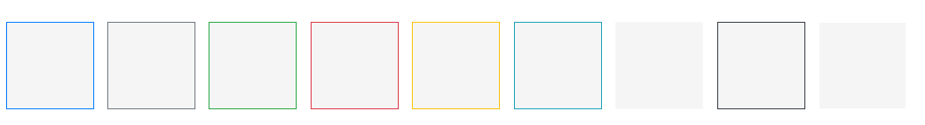
.BORDER-*
Attribuisce il colore ad un bordo
<span class="border border-primary"></span>
<span class="border border-secondary"></span>
<span class="border border-success"></span>
<span class="border border-danger"></span>
<span class="border border-warning"></span>
<span class="border border-info"></span>
<span class="border border-light"></span>
<span class="border border-dark"></span>
<span class="border border-white"></span>

Slide 45
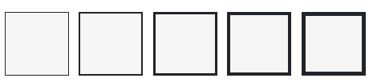
BORDER WIDTH .BORDER-*
Attribuisce uno spessore al bordo
<span class="border border-1 border-dark"></span>
<span class="border border-2 border-dark"></span>
<span class="border border-3 border-dark"></span>
<span class="border border-4 border-dark"></span>
<span class="border border-5 border-dark"></span>

Slide 46
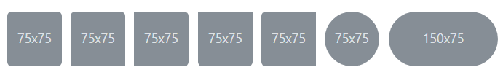

BORDER RADIUS .ROUNDED E .ROUNDED-*
La classe "rounded" crea un bordo arrotondato. E’ p0ssibile decidere il lato al quale impostare bordi arrotondati.
<img src="..." class="rounded" alt="...">
<img src="..." class="rounded-top" alt="...">
<img src="..." class="rounded-end" alt="...">
<img src="..." class="rounded-bottom"alt="...">
<img src="..." class="rounded-start" alt="...">
<img src="..." class="rounded-circle" alt="...">
<img src="..." class="rounded-pill" alt="...">
E’ possibile ottenere angoli più o meno arrotondati.
<img src="..." class="rounded-0" alt="...">
<img src="..." class="rounded-1" alt="...">
<img src="..." class="rounded-2" alt="...">
<img src="..." class="rounded-3"alt="...">
<img src="..." class="rounded-4" alt="...">
<img src="..." class="rounded-5" alt="...">

Slide 47
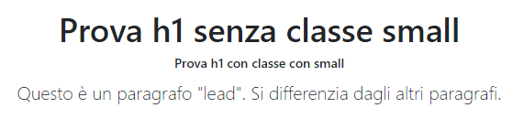
CLASSE SMALL E PARAGRAFO LEAD
Testo più leggero e secondario in qualsiasi titolo con un tag <small> generico o la classe .small .
Per ottenere un paragrafo che si distingue e risalta rispetto agli altri, usare classe .lead
<h1 class="text-center" > Prova h1 senza classe small
</h1>
<h1 class="small text-center"> Prova h1 con classe con small
</h1>
<p class="lead text-center">
Questo è un paragrafo "lead". Si
differenzia dagli altri paragrafi.
</p>

Slide 48
FONT SIZE
La font-size predefinita globale di Bootstrap 5 è 16px (1rem) , con line-height di 1.5 . Questo viene applicato al <body> e tutti i paragrafi.
Inoltre <p> (paragrafi) ricevono un margine inferiore di 16 px (1rem) ed un margine superiore pari a 0px)
font-size: 16px (1rem)
line-height:1.5
p{margin-bottom: 16px;}

Slide 49
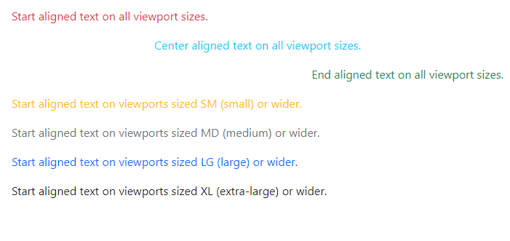
.TEXT-* OPPURE TEXT-{BREAKPOINT}-* ALIGNMENT CLASSES
Assegna un allineamento al testo
nowrap: non fa andare a capo
<p class="text-start text-danger">
Start aligned text on all viewport sizes.
</p>
<p class="text-center text-info">
Center aligned text on all viewport sizes.
</p>
<p class="text-end text-success">
End aligned text on all viewport sizes.
</p>
<p class="text-sm-start text-warning">
Start aligned text on viewports sized SM (small) or wider.
</p>
<p class="text-md-start text-secondary" > Start aligned text on viewports sized MD (medium) or wider.
</p>
<p class="text-lg-start text-primary">
Start aligned text on viewports sized LG (large) or wider.
</p>
<p class="text-xl-start">
Start aligned text on viewports sized XL (extra-large) or wider.
</p>

Slide 50
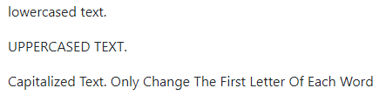
TRANSFORMATION CLASSES
Consente di applicare una trasformazione al testo
<p class="text-lowercase">Lowercased text.</p>
<p class="text-uppercase">Uppercased text.</p>
<p class="text-capitalize">
Capitalized text. only change the first letter of each word
</p>

Slide 51
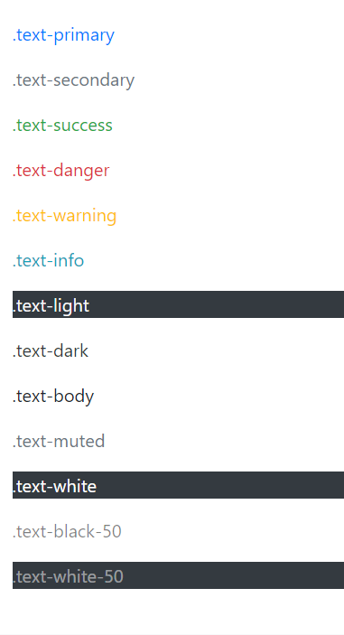
.TEXT-* (FONT COLOR)
<p class="text-primary">.text-primary</p>
<p class="text-secondary">.text-secondary</p>
<p class="text-success">.text-success</p>
<p class="text-danger">.text-danger</p>
<p class="text-warning">.text-warning</p>
<p class="text-info">.text-info</p>
<p class="text-light bg-dark">.text-light</p>
<p class="text-dark">.text-dark</p>
<p class="text-body">.text-body</p>
<p class="text-muted">.text-muted</p>
<p class="text-white bg-dark">.text-white</p>
<p class="text-black-50">.text-black-50</p>
<p class="text-white-50 bg-dark">.text-white-50</p>

Slide 52
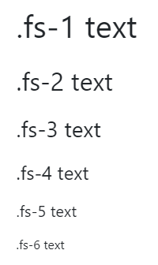
.FS-* (FONT SIZE)
Consente di cambiare rapidamente la grandezza del testo.
<p class="fs-1">.fs-1 text</p>
<p class="fs-2">.fs-2 text</p>
<p class="fs-3">.fs-3 text</p>
<p class="fs-4">.fs-4 text</p>
<p class="fs-5">.fs-5 text</p>
<p class="fs-6">.fs-6 text</p>

Slide 53
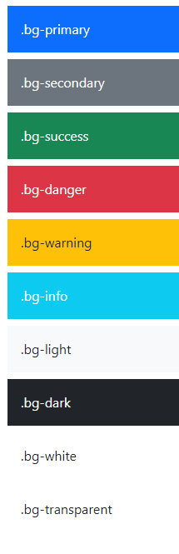
.BG-* (BACKGROUND-COLOR)
<div class="p-3 mb-2 bg-primary text-white">.bg-primary</div>
<div class="p-3 mb-2 bg-secondary text-white">.bg-secondary</div>
<div class="p-3 mb-2 bg-success text-white">.bg-success</div>
<div class="p-3 mb-2 bg-danger text-white">.bg-danger</div>
<div class="p-3 mb-2 bg-warning text-dark">.bg-warning</div>
<div class="p-3 mb-2 bg-info text-white">.bg-info</div>
<div class="p-3 mb-2 bg-light text-dark">.bg-light</div>
<div class="p-3 mb-2 bg-dark text-white">.bg-dark</div>
<div class="p-3 mb-2 bg-white text-dark">.bg-white</div>
<div class="p-3 mb-2 bg-transparent text-dark">.bg-transparent</div>
Form more text utilities: https://getbootstrap.com/docs/5.2/utilities/text/

Slide 54
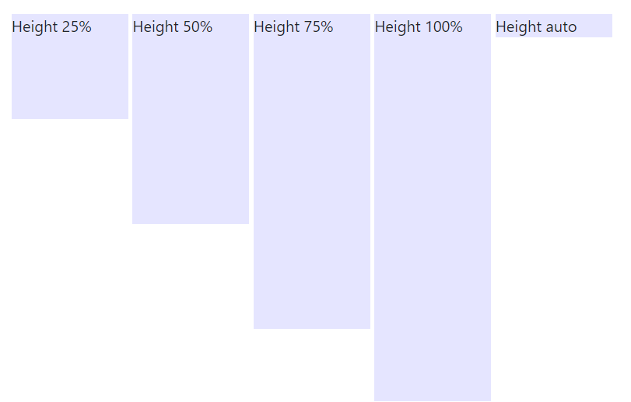
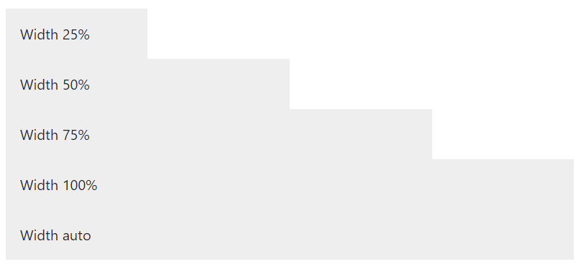
.W-* , .H-* SIZING
In % per impostazione predefinita
<div class="w-25 p-3" >Width 25%</div>
<div class="w-50 p-3" >Width 50%</div>
<div class="w-75 p-3" >Width 75%</div>
<div class="w-100 p-3" >Width 100%</div>
<div class="w-auto p-3" >Width auto</div>
<div class="h-25 d-inline-block" >Height 25%</div>
<div class="h-50 d-inline-block" >Height 50%</div>
<div class="h-75 d-inline-block" >Height 75%</div>
<div class="h-100 d-inline-block" >Height 100%</div>
<div class="h-auto d-inline-block" >Height auto</div>
https://getbootstrap.com/docs/5.2/utilities/sizing/

Slide 55

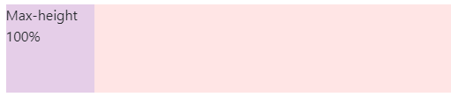
max-width: 100% e max-height:100%
E’ possibile utilizzare la classe mw-100 per applicare una larghezza massima al 100% e la classe mh-100 per un’altezza al 100%.
<img src="..." class="mw-100" alt="...">
<div style="height: 100px; background-color: rgba(255,0,0,.1);">
<div class="mh-100" style="width: 100px; height: 200px; background-color: rgba(0,0,255,.1);">Max-height 100%
</div>
</div>
https://getbootstrap.com/docs/5.2/utilities/sizing/

Slide 56
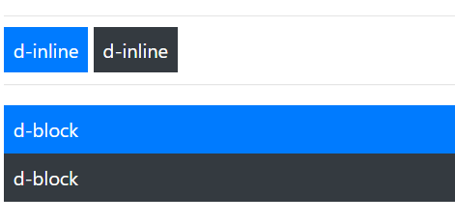
.D-BLOCK, .D-INLINE, .D-INLINE-BLOCK DISPLAY
https://getbootstrap.com/docs/5.2/utilities/display/
<div class="d-inline p-2 bg-primary text-white">d-inline</div>
<span class="d-block p-2 bg-primary text-white">d-block</span>
NASCONDERE UN ELEMENTO:
Si usa la classe ="d-none“
NASCONDERE UN ELEMENTO SOLO SU DISPOSITIVI SMALL:
Class= "d-md-block d-sm-none"

Slide 57

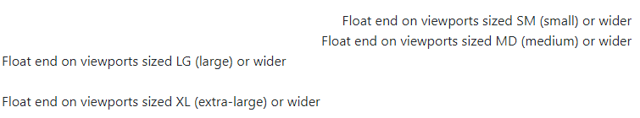
.FLOAT-* OPPURE .FLOAT-{BREAKPOINT}-*
<div class="float-start">
Float start on all viewport sizes
</div>
<br>
<div class="float-end">
Float end on all viewport sizes
</div>
<br>
<div class="float-none">
Don't float on all viewport sizes
</div>
<div class="float-sm-end">
Float end on viewports sized SM (small) or wider
</div>
<br>
<div class="float-md-end">
Float end on viewports sized MD (medium) or wider
</div>
<br>
<div class="float-lg-end">
Float end on viewports sized LG (large) or wider
</div>
<br>
<div class="float-xl-end">
Float end on viewports sized XL (extra-large) or wider
</div>
<br>

Slide 58

.D-FLEX OPPURE D-INLINE-FLEX
Per creare un flexbox container, si applica la classe d-flex al contenitore. Tutti i suoi figli diretti saranno trasformati in elementi flex.
d-flex
<div class="d-flex p-2 bg-info">I'm a flexbox container!</div>
d-inline-flex
<div class="d-inline-flex p-2 bg-warning">I'm an inline flexbox container!</div>

Slide 59
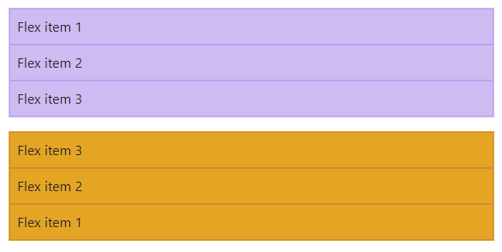
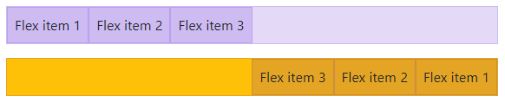
.FLEX-ROW OPPURE FLEX-COLUMN
FLEX-ROW
Imposta una direzione orizzontale degli elementi (default).
Flex-row-reverse per impostare una direzione orizzontale partendo dalla parte opposta.
FLEX-COLUMN
Imposta una direzione verticale degli elementi.
Flex-column-reverse per impostare una direzione verticale partendo dalla parte opposta.
<div class="d-flex flex-column mb-3">
<div class="p-2">Flex item 1</div>
<div class="p-2">Flex item 2</div>
<div class="p-2">Flex item 3</div>
</div>
<div class="d-flex flex-column-reverse bg-warning">
<div class="p-2">Flex item 1</div>
<div class="p-2">Flex item 2</div>
<div class="p-2">Flex item 3</div>
</div>
<div class="d-flex flex-row mb-3">
<div class="p-2">Flex item 1</div>
<div class="p-2">Flex item 2</div>
<div class="p-2">Flex item 3</div>
</div>
<div class="d-flex flex-row-reverse bg-warning">
<div class="p-2">Flex item 1</div>
<div class="p-2">Flex item 2</div>
<div class="p-2">Flex item 3</div>
</div>

Slide 60
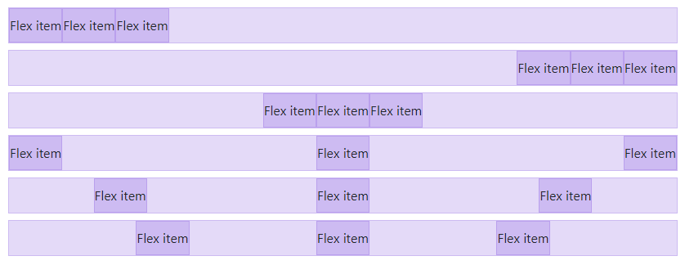
JUSTIFY CONTENT
<div class="d-flex justify-content-start">...</div>
<div class="d-flex justify-content-end">...</div>
<div class="d-flex justify-content-center">...</div>
<div class="d-flex justify-content-between">...</div>
<div class="d-flex justify-content-around">...</div>
<div class="d-flex justify-content-evenly">...</div>

Slide 61
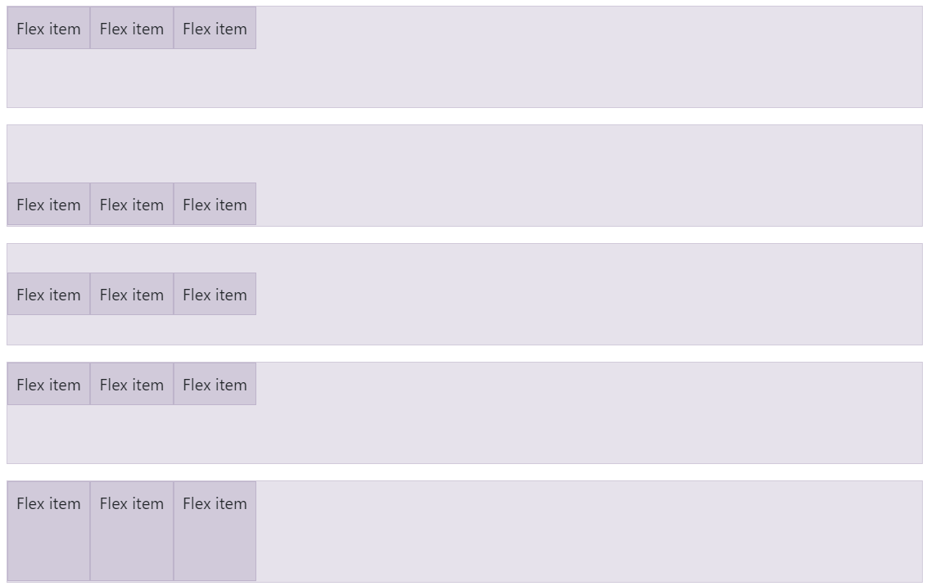
ALIGN-ITEMS
<div class="d-flex align-items-start">...</div>
<div class="d-flex align-items-end">...</div>
<div class="d-flex align-items-center">...</div>
<div class="d-flex align-items-baseline">...</div>
<div class="d-flex align-items-stretch">...</div>
Consente di allineare gli elementi sull’asse perpendicolare a quello principale (asse y. Se flex-column, l’asse principale è x).
L’allineamento di default è stretch.
https://getbootstrap.com/docs/5.2/utilities/flex/

